Slide 1
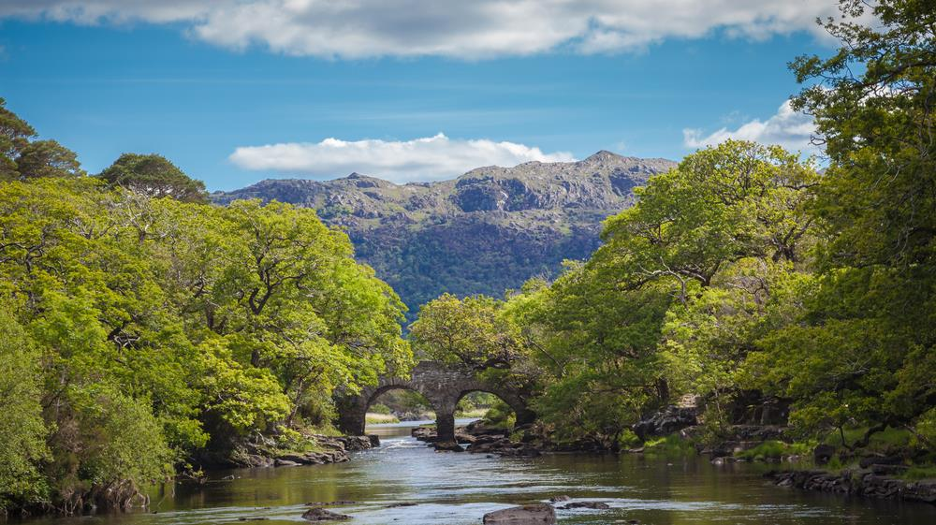
Aibhneacha agus Lochanna na hÉireann

Slide 2
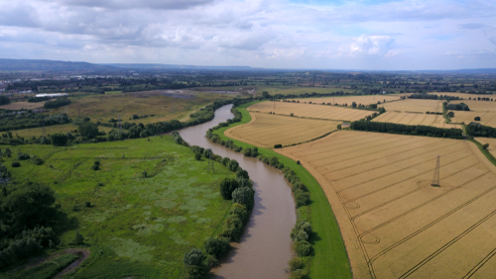
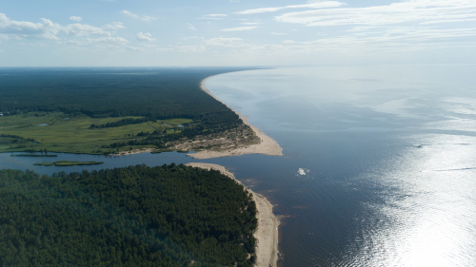
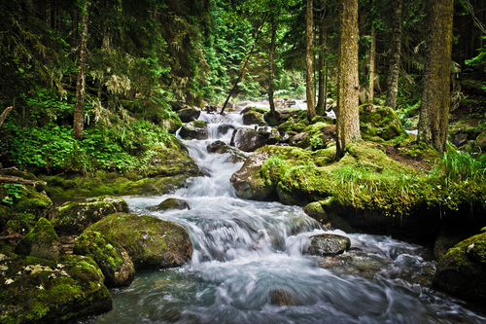
Féach na haibhneacha sna grianghraif seo. Déan plé ar na cosúlachtaí agus na difríochtaí eatarthu.
B
C
A
?
?
Cé acu abhainn ina bhfuil an sruth is tapúla, meas tú?
Cé acu abhainn is doimhne?

Slide 3
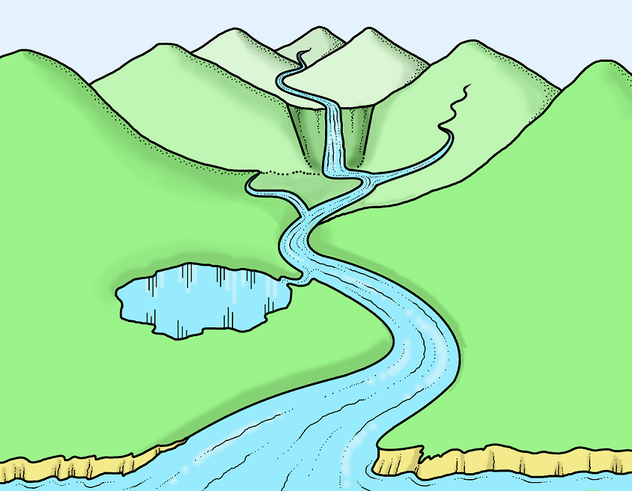
Foinse abhann a thugtar ar an áit a n-éiríonn abhainn. Ar thalamh ard a éiríonn aibhneacha
den chuid is mó.
Léiríonn an pictiúr seo
cúrsa iomlán abhann,
ón áit a n‑éiríonn sí
thuas sna sléibhte
go dtí an áit a dtéann sí
isteach san fharraige.
Tugtar béal abhann ar an áit a dtéann abhainn i bhfarraige.

Slide 4
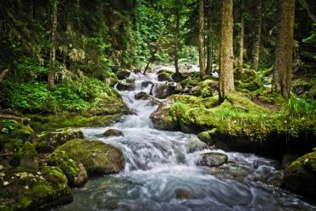
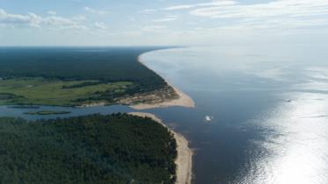
An Chéim Óigeanta
Abhainn bheag a bhíonn i gceist is gan mórán uisce inti.
Craobh-abhainn
Trí chéim a bhíonn i gcúrsa abhann:
An Chéim Óigeanta
Céim na Scothaoise
Céim na Seanaoise
Craobh-abhainn
Céim na Scothaoise
Téann an abhainn i méid. Sileann uisce isteach inti ó roinnt mhaith craobh-aibhneacha.
Céim na Seanaoise
Moillíonn an abhainn de réir mar a théann sí i dtreo na farraige.
Cén chéim lena mbaineann na haibhneacha sna grianghraif seo?

Slide 5
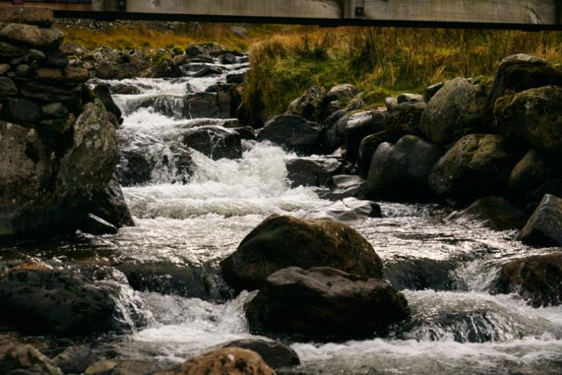
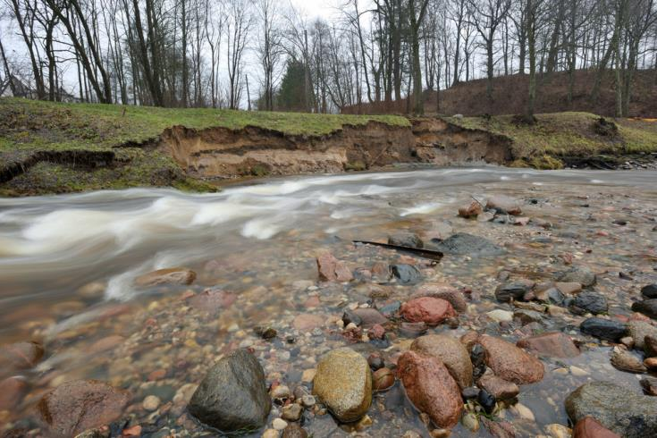
An Chéim Óigeanta
Léiríonn an grianghraf seo abhainn óg agus í go hard sna sléibhte. Cad as, dar leat, do na bolláin atá le feiceáil san abhainn?
De bhrí go ritheann an abhainn óg go tapa, tugann sí roinnt carraigeacha agus clocha léi. Má bhíonn tuile san abhainn agus sruth an-tapa inti, tugann sí bolláin mhóra léi. Scuabtar an t-ábhar sin ar shiúl san abhainn agus is é an t-ainm a thugtar air ná ualach na habhann.
Buaileann an t-ualach i gcoinne leaba agus bhruacha na habhann agus ídíonn sé an talamh in áiteanna. Creimeadh a thugtar ar an gcaitheamh a dhéanann an abhainn ar an talamh. Dá thapa a ghluaiseann an abhainn is ea is mó creimeadh a dhéanann sí.
?
An ndearnadh creimeadh ar an talamh sa ghrianghraf thuas? Cá háit?

Slide 6
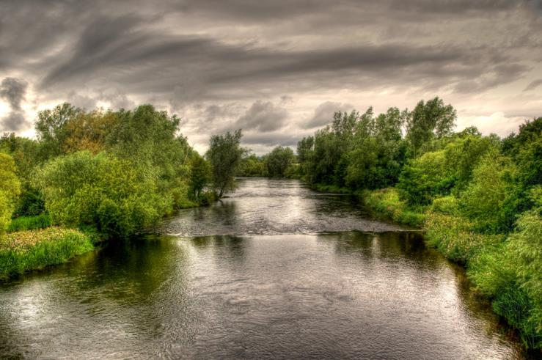
Céim na Scothaoise
Téann an abhainn i méid le linn chéim na scothaoise mar go sileann uisce isteach inti ó roinnt craobh-aibhneacha. Creimeann an t-ualach bruacha agus leaba na habhann agus téann an abhainn i leithne agus i ndoimhne dá thoradh sin.

Slide 7
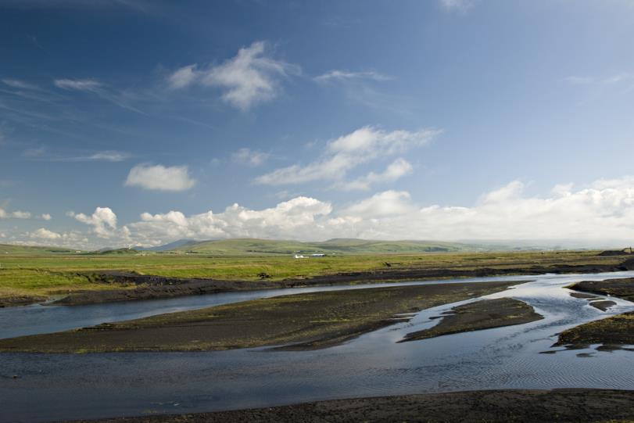
Céim na Seanaoise
Nuair a bhaineann an abhainn céim na seanaoise amach, moillíonn sí agus cailleann sí fuinneamh. Ní bhíonn sí in ann ualach mór a iompar a thuilleadh agus scaoileann sí cuid mhór dá hualach uaithi. Tugtar sil-leagan ar an bpróiseas sin.
?
An ndearnadh aon ábhar a shil-leagan san abhainn seo thuas? Cá háit?

Slide 8
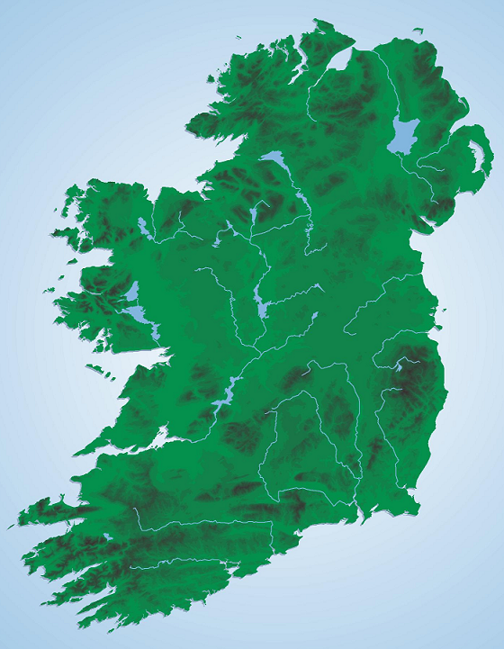
An Feabhal
Féach na haibhneacha atá ainmnithe ar an léarscáil seo.
An Bhanna
Abhainn an Lagáin
Cé acu is gaire do do theach féin?
An Mhuaidh
Is í an tSionainn an abhainn is faide in Éirinn. Tá sí 370 km ar fad. Scarann sí Contae an Chláir agus Cúige Chonnacht ó oirthear na tíre.
An Bhóinn
Abhainn na Gaillimhe
An Life
An tSionainn
An Bhearú
An Fheoir
An tSláine
An tSiúir
Céard í an abhainn is faide in Éirinn?
Ainmnigh na haibhneacha i ndeisceart na hÉireann.
Ainmnigh na haibhneacha i dtuaisceart na hÉireann.
Ainmnigh na haibhneacha in iarthar na hÉireann.
Ainmnigh na haibhneacha in oirthear na hÉireann.
An Abhainn Mhór
Déan an obair faoi aibhneacha na hÉireann i do leabhar oibre.
An Laoi

Slide 9
An féidir leat an ghné seo i gcúrsa na habhann a ainmniú?
Loch atá ann. An cuimhin leat conas a dhéantar loch?
Déantar loch nuair a chruinníonn uisce i log mór sa talamh agus nach mbíonn aon slí amach aige.

Slide 10
Príomhlochanna
na hÉireann
Loch
nEathach
Loch Éirne
Íochtair
Is é Loch nEathach an loch is mó in Éirinn.
Loch Aillionn
Loch Éirne
Uachtair
Loch Con
Féach na lochanna atá ainmnithe ar an léarscáil. Cé acu is gaire do do theachsa?
Loch
Measca
Loch Rí
Is é Loch Coirib an dara loch is mó in Éirinn.
Loch Coirib
Poll
an Phúca
Loch
Deirgeirt
Déan an obair faoi lochanna na hÉireann i do leabhar oibre.
Ainmnigh na lochanna i ndeisceart na hÉireann.
Ainmnigh na lochanna i dtuaisceart na hÉireann.
Ainmnigh na lochanna in oirthear na hÉireann.
Ainmnigh na lochanna in iarthar na hÉireann.
Loch
Léin
Notes:
10

Slide 11
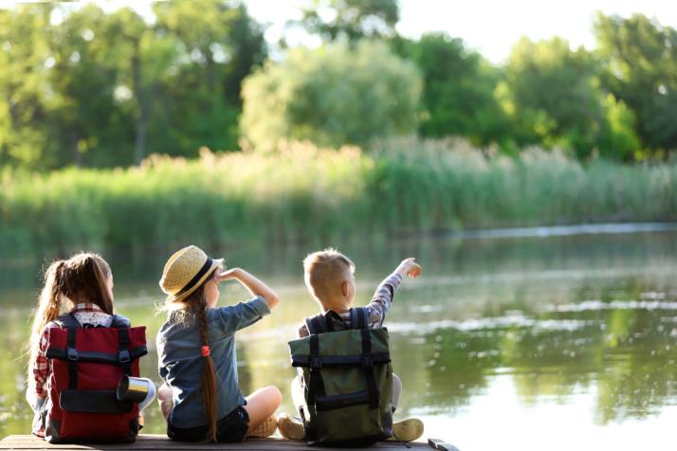
Tabhair cuairt ar abhainn nó ar loch i do cheantar féin.
Fearas
Clár fáiscthe
Do leabhar oibre
Pinn luaidhe
Criáin
Ceamara
Líon isteach an t-eolas maidir leis an abhainn nó an loch i do leabhar oibre.

Slide 12
Rialacha na Siúlóide
Ba chóir tú féin a iompar mar is ceart agus tú ar cuairt chuig an abhainn nó an loch.
Ní mór éisteacht leis an múinteoir i gcónaí agus a c(h)uid treoracha a leanúint.
Bí sábháilte! Ná téigh gar do chiumhais na habhann ná an locha.
Ní mór siúl ar an gcosán i gcónaí. Ba cheart spás a fhágáil le go mbeidh coisithe eile in ann dul tharat.
Ná caith bruscar.

Slide 13
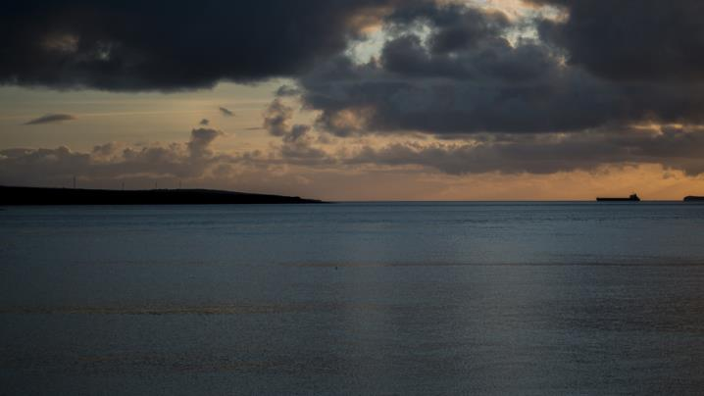
Fíor nó Bréagach?
Téann an tSionainn i bhfarraige
ar an gcósta thoir.
Bréagach
Téann sí i bhfarraige ar an gcósta thiar.
Tráth na gCeist

Slide 14
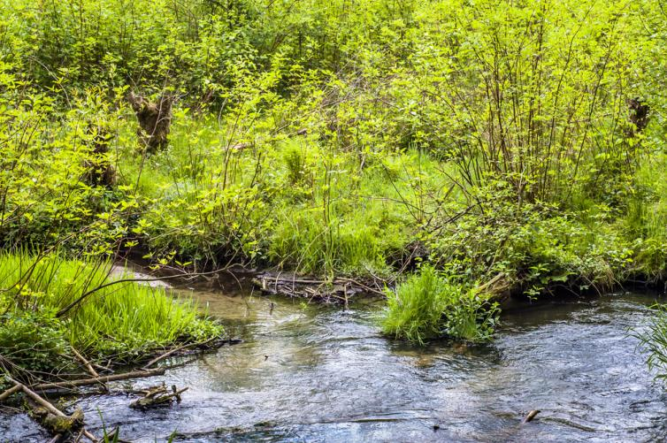
Fíor nó Bréagach?
Bréagach
Foinse abhann a thugtar ar an áit a n-éiríonn abhainn.
Foinse abhann a thugtar ar an áit a dtéann abhainn i bhfarraige.

Slide 15
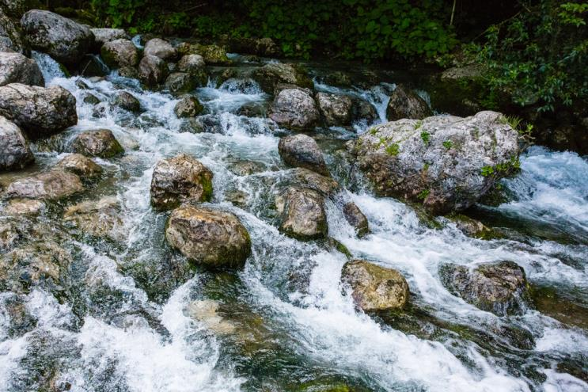
Fíor nó Bréagach?
Fíor!
Ualach a thugtar ar an ábhar a thugann abhainn léi.

Slide 16
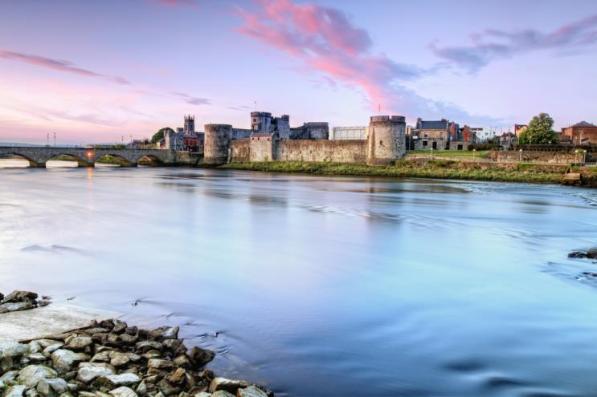
Fíor nó Bréagach?
Fíor!
Tá an tSionainn 370 km ar fad.

Slide 17
Fíor nó Bréagach?
Béal abhann a thugtar ar an áit a n-éiríonn abhainn.
Bréagach
Béal abhann a thugtar ar an áit a dtéann abhainn i bhfarraige.

Slide 18
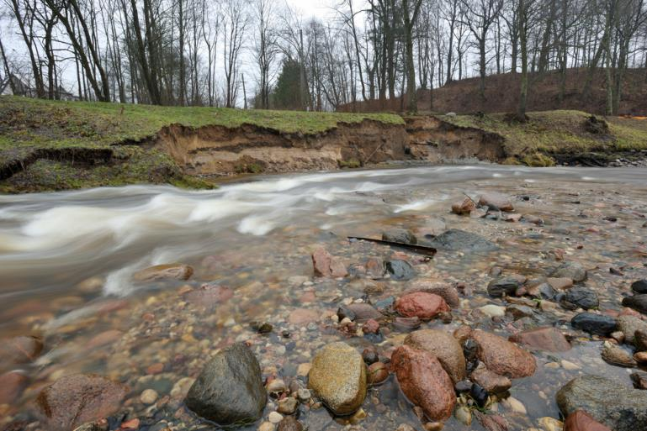
Fíor nó Bréagach?
Fíor!
Creimeadh a thugtar ar an gcaitheamh a dhéanann aibhneacha ar an talamh.

Slide 19
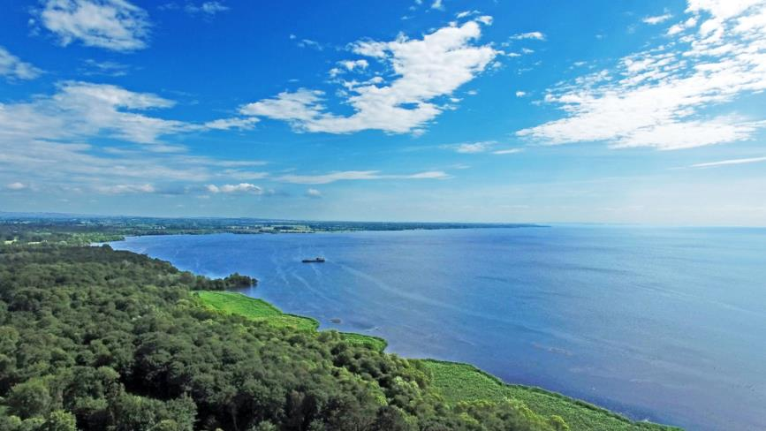
Fíor nó Bréagach?
Bréagach
Is é Loch nEathach an loch is mó in Éirinn.
Is é Loch Coirib an loch is mó in Éirinn.

Slide 20
Gúgláil é!
Bain úsáid as Google Maps chun breathnú thart ar aibhneacha agus lochanna na hÉireann.

Slide 21
Tá eolas ar aibhneacha agus lochanna gach contae le fáil ag:
http://www.askaboutireland.ie/enfo/irelands-environment/county-focus/
Tá treoirlínte maidir le sábháilteacht uisce le fáil i nGaeilge agus i mBéarla ag:
https://watersafety.ie/primary-school

Slide 22
Ealaín: Denis Baker, Christine Warner
Íomhánna eile: Shutterstock
Rinneadh gach iarracht teacht ar úinéir an chóipchirt i gcás na n‑íomhánna atá ar na sleamhnáin seo. Má rinneadh faillí ar aon bhealach ó thaobh cóipchirt de ba cheart d’úinéir an chóipchirt teagmháil a dhéanamh leis na foilsitheoirí. Beidh na foilsitheoirí lántoilteanach socruithe cuí a dhéanamh leis.
© Foras na Gaeilge, 2020
An Gúm, Foras na Gaeilge, 63-66 Sráid Amiens, Baile Átha Cliath 1

